Slide 1
Instalação e configuração do servidor FTP
Danilo Dionisia

Slide 2
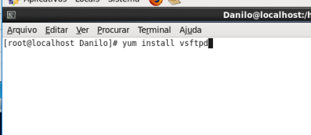
Instalação e configuração do servidor FTP
Inicie a instalação do pacote de serviços do servidor FTP

Slide 3
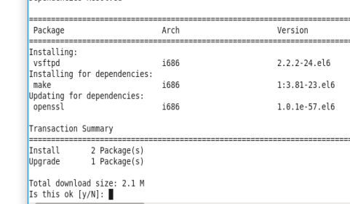
Instalação e configuração do servidor FTP
Aceite o download

Slide 4
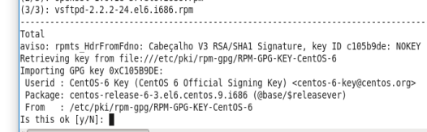
Instalação e configuração do servidor FTP
Aceite os termos de instalação

Slide 5
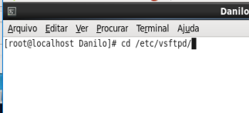
Instalação e configuração do servidor FTP
Vá até o diretório dos arquivos de configuração do servidor FTP

Slide 6
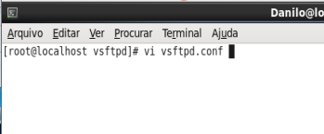
Instalação e configuração do servidor FTP
Abra o arquivo de configuração com o editor de textos

Slide 7
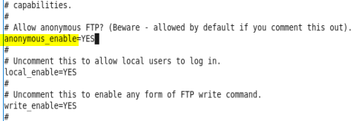
Instalação e configuração do servidor FTP
Encontre a linha marcada na cor amarela dentro do arquivo de configuração e altere a permissão para não permitir login anônimo

Slide 8
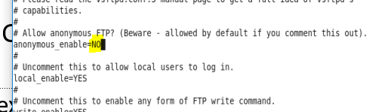
Instalação e configuração do servidor FTP
Você só deve alterar de YES para NO

Slide 9
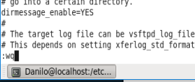
Instalação e configuração do servidor FTP
Salve e saia do arquivo

Slide 10
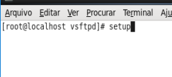
Instalação e configuração do servidor FTP
Agora vamos trabalhar as permissões dentro do firewall do CentOS

Slide 11
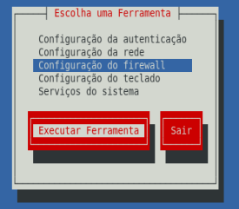
Instalação e configuração do servidor FTP
Selecione configuração de firewall e executar ferramenta e tecle enter

Slide 12
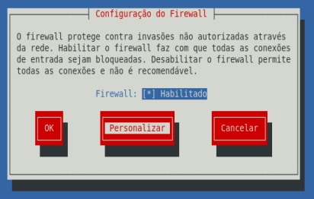
Instalação e configuração do servidor FTP
Escolha a opção personalizado e tecle enter

Slide 13
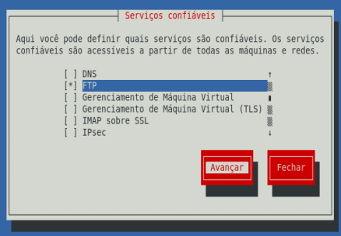
Instalação e configuração do servidor FTP
Selecione o serviço FTP apertando as setas do teclado e a tecla de espaço para marcar, vá até avançar e tecle enter

Slide 14
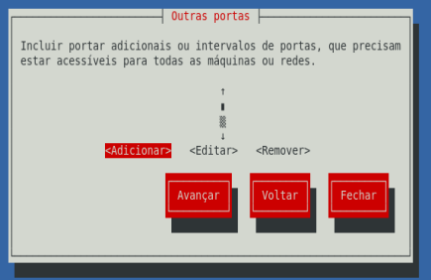
Instalação e configuração do servidor FTP
Agora vamos marcas as portas do serviço FTP como confiáveis. Vá até a opção adicionar e tecle enter

Slide 15
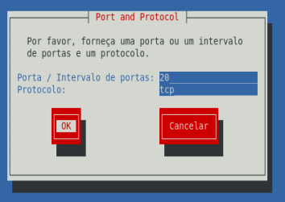
Instalação e configuração do servidor FTP
Digite 20 no campo porta e tcp no campo protocolo

Slide 16
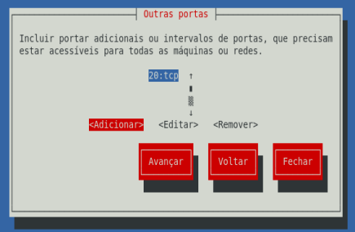
Instalação e configuração do servidor FTP
Vamos adicionar mais uma porta, vá até a opção adicionar e tecle enter

Slide 17
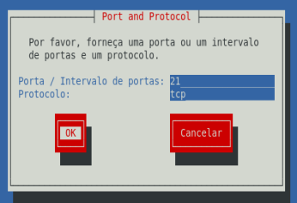
Instalação e configuração do servidor FTP
No campo porta coloque 21 e no campo protocolo coloque tcp. O protocolo de comunicação ftp utiliza duas portas de comunicação para manter o estado da conexão e transmitir os dados via rede.

Slide 18
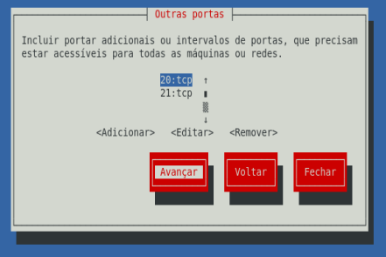
Instalação e configuração do servidor FTP
Após inserir as duas portas e protocolos, selecione avançar e tecle enter

Slide 19
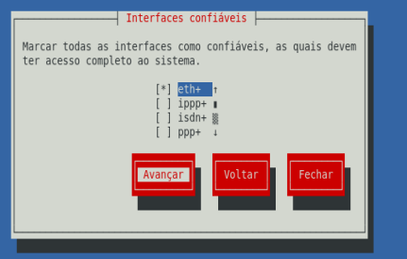
Instalação e configuração do servidor FTP
Agora vamos marcas as interface eth como confiáveis. Vá até a opção eth, tecle na barra de espaço para marcar a opção, vá até a opção avançar e tecle enter

Slide 20
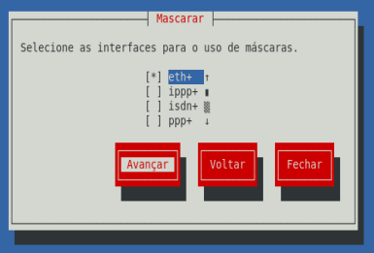
Instalação e configuração do servidor FTP
Agora precisamos selecionar as interfaces que utilizarão as portas que configuramos, isso se chama máscara. Vá até a opção eth, aperte a tecla de espaço, vá até a opção avançar e tecle enter

Slide 21
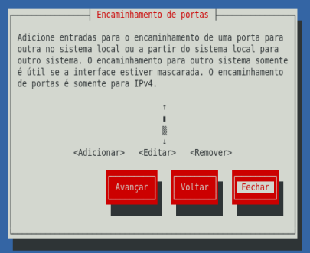
Instalação e configuração do servidor FTP
Já terminamos nossa configuração de firewall, agora devemos apenas selecionar fechar e teclar enter

Slide 22
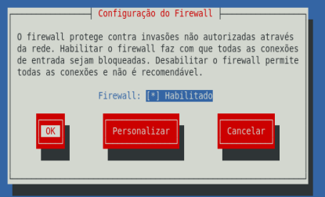
Instalação e configuração do servidor FTP
Va até a opção OK e tecle enter

Slide 23
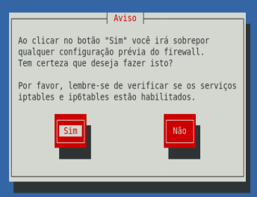
Instalação e configuração do servidor FTP
Vá até a opção sim para confirmar as alterações que você realizou no firewall e tecle enter

Slide 24
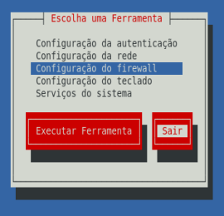
Instalação e configuração do servidor FTP
Para finalizar, vá até a opção sair e tecle enter

Slide 25
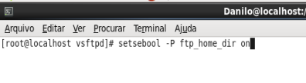
Instalação e configuração do servidor FTP
Agora vamos habilitar o serviço FTP no modulo de proteção auxiliar do Linux chamado Selinux. Digite o comando abaixo e tecle enter

Slide 26
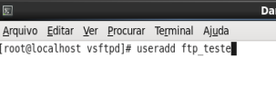
Instalação e configuração do servidor FTP
Vamos criar um usuário de teste para nosso servidor FTP. Digite o comando abaixo e tecle enter

Slide 27
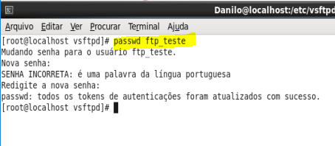
Instalação e configuração do servidor FTP
Vamos adicionar uma senha para nosso usuário de teste, eu utilizei aluno123 veja que o sistema que a senha é fraca, no entanto, digite novamente a mesma senha para confirmar.

Slide 28
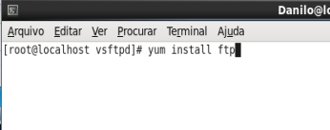
Instalação e configuração do servidor FTP
Com o serviço instalado e configurado, agora vamos instalar o programa FTP com o comando abaixo

Slide 29
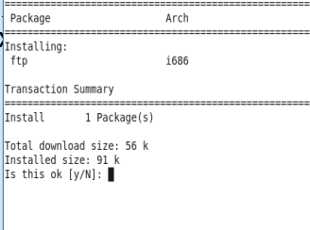
Instalação e configuração do servidor FTP
Aceite os termos de download para baixar e instalar o programa

Slide 30
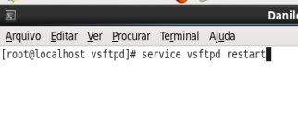
Instalação e configuração do servidor FTP
Reinicie o serviço, observe que se o seu serviço estava parado ele não conseguirá parar o serviço, apenas iniciar. Por isso, talvez, só apareça um OK na cor verde.

Slide 31
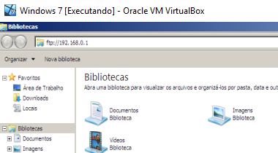
Instalação e configuração do servidor FTP
Agora vá até sua máquina virtual cliente (Windows), verifique se ele consegue pingar o servidor CentOS, se não conseguir, confira se seu serviço DHCP está sendo executado. Após isso, abra qualquer aba do Windows e digite o endereço do servidor como na imagem abaixo.

Slide 32
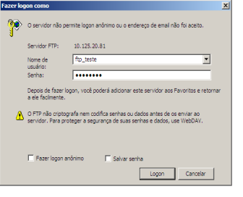
Instalação e configuração do servidor FTP
Quando surgir a janela de login, digite seu usuário de teste que foi criado e sua respectiva senha

Slide 33
Instalação e configuração do servidor FTP
Se tudo deu certo você já é capaz de transferir arquivos da pasta e para a pasta do seu servidor.

